Slide 1
ЛР2: Фильтр гауссова размытия
Алгоритмы цифровой обработки изображений

Slide 2
Фильтр
Устройство или алгоритм обработки сигналов, выделяющий желательные и подавляющий нежелательные сигналы
ФВЧ, ФНЧ, …

Slide 3
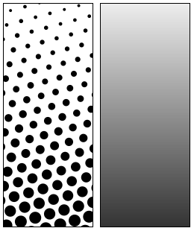
Пример: обращение полутонового преобразования
В монохромной печати нельзя плавно варьировать краску
Серый не получается разбавлением черного
Поэтому растеризуется точками одного цвета, но разного размера
Обратное преобразование?
Размытие
?

Slide 4
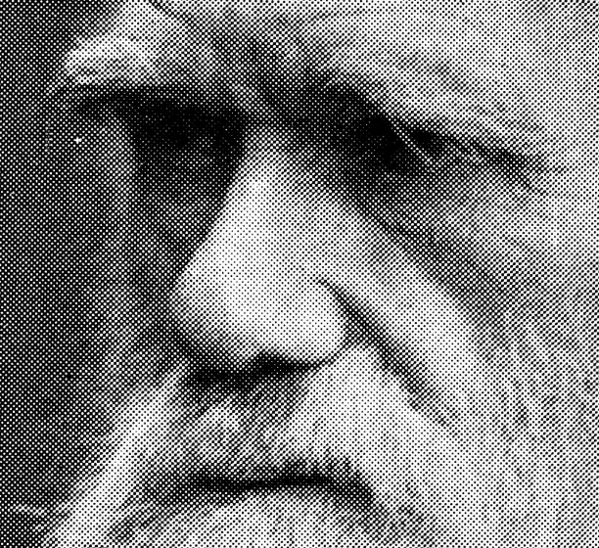
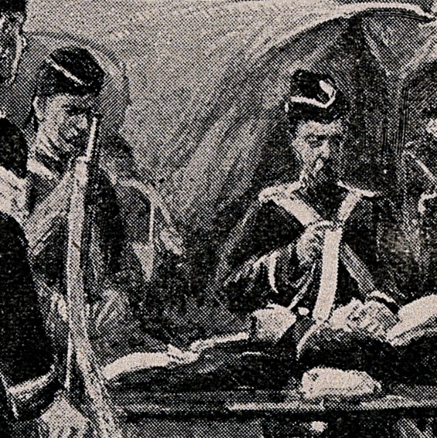
Два файла-образца
"Полутоновые" изображения darwin, ambcorps
Источник: Wikipedia, Wellcome Trust
https://commons.wikimedia.org/wiki/File:Portrait_of_Charles_Darwin._Wellcome_M0010103.jpg
https://commons.wikimedia.org/wiki/File:An_ambulance_corps_at_work_in_the_field._Halftone._Wellcome_V0015759.jpg

Slide 5
Размытие
Усреднение?
Размер в пикселях r
Заменяем каждый пиксель на cреднее по квадрату ±r
Позаботиться о краях

Slide 6
pillow
пакет обработки изображений, форк PIL
позволяет
читать различные форматы
записывать PNG
получать пиксели в виде числового массива
строить изображение из числового массива

Slide 7
Установка pillow
pip install pillow
зависит от olefile
если под Windows есть ошибки, проще скачать и установить предкомпилированные колеса (пакеты wheels) с https://www.lfd.uci.edu/~gohlke/pythonlibs/
колесо для olefile: https://download.lfd.uci.edu/pythonlibs/zhckc95n/olefile-0.44-py2.py3-none-any.whl

Slide 8
pillow
колесо для pillow: надо выбрать свою версию и разрядность Питона:
Pillow‑3.4.2‑cp36‑cp36m‑win32.whl
Pillow‑3.4.2‑cp36‑cp36m‑win_amd64.whl
Pillow‑4.3.0‑cp27‑cp27m‑win32.whl
Pillow‑4.3.0‑cp27‑cp27m‑win_amd64.whl
Pillow‑4.3.0‑cp34‑cp34m‑win32.whl
Pillow‑4.3.0‑cp34‑cp34m‑win_amd64.whl
Pillow‑4.3.0‑cp35‑cp35m‑win32.whl
Pillow‑4.3.0‑cp35‑cp35m‑win_amd64.whl
Pillow‑4.3.0‑cp36‑cp36m‑win32.whl
Pillow‑4.3.0‑cp36‑cp36m‑win_amd64.whl
Pillow‑4.3.0‑pp258‑pypy_41‑win32.whl

Slide 9
numpy+MKL
колесо для numpy (>100MB): надо выбрать свою версию и разрядность Питона:
numpy‑1.13.3+mkl‑cp27‑cp27m‑win32.whl
numpy‑1.13.3+mkl‑cp27‑cp27m‑win_amd64.whl
numpy‑1.13.3+mkl‑cp34‑cp34m‑win32.whl
numpy‑1.13.3+mkl‑cp34‑cp34m‑win_amd64.whl
numpy‑1.13.3+mkl‑cp35‑cp35m‑win32.whl
numpy‑1.13.3+mkl‑cp35‑cp35m‑win_amd64.whl
numpy‑1.13.3+mkl‑cp36‑cp36m‑win32.whl
numpy‑1.13.3+mkl‑cp36‑cp36m‑win_amd64.whl

Slide 10
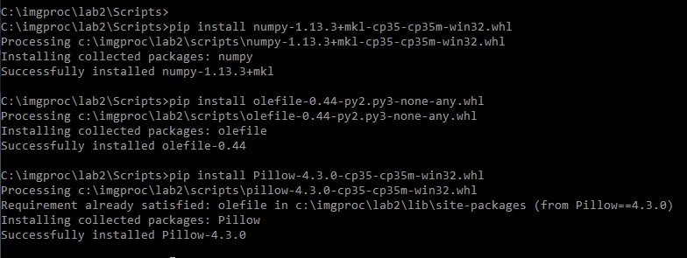
Установка колес Windows
Поместите .whl файлы в папку Scripts вашей инсталляции Питона, где лежит pip.exe
Откройте командную строку, перейдите в папку Scripts, установите колеса при помощи pip install

Slide 11
Как читать файлы изображений
from PIL import Image
img = Image.open('darwin.png')
img.load()
Тогда img.size дает пару (W ширина, H высота). Режим изображения img.mode. 'L' означает градации серого 0..255 (0 – черный, 255 – белый)
img.getpixel((x,y)) дает значение пикселя с координатами x, y. передавать именно как пару, поэтому в скобках, x слева направо, y сверху вниз, считая с нуля

Slide 12
Пиксельные данные
>>> img.getpixel((2,1))
128
>>> img.getpixel((3,1))
0
>>> img.getpixel((0,2))
255
 |  | (2,0)
 |  | (2,1) | (3,1)

Slide 13
(псевдо)Массив getdata
img.getdata()
линейный масcив от 0 до W × H ‒ 1
>>> img.getdata()[2]
255
>>> img.getdata()[6]
128
>>> img.getdata()[7]
0
<PIL.Image.Image image mode=L size=4x3 at 0x47E8C50>
0 | 1 | 2 | 3
4 | 5 | 6 | 7
8 | 9 | 10 | 11

Slide 14
Преобразовать в numpy-массив
import numpy as np a = np.array(img.getdata())
numpy-массивы ndarray – высокопроизводительные компактные массивы, поддерживающие удобную индексацию, диапазоны, множество операций
>>> a array([255,255,255,255, 255,255,128, 0, 255,255,255,255])
>>> a.reshape(3, 4) array([ [255,255,255,255, 255,255,128, 0, 255,255,255,255])
0 | 1 | 2 | 3
4 | 5 | 6 | 7
8 | 9 | 10 | 11

Slide 15
Преобразовать в numpy-массив
>>> import numpy as np >>> a = np.array(img.getdata()) >>> a array([255,255,255,255, 255,255,128, 0, 255,255,255,255])
>>> a.reshape(3, 4) array([[255,255,255,255], [255,255,128, 0], [255,255,255,255]])
>>> b = a.reshape(3, 4) >>> b[1,2] 128 >>> b[1][2] 128
0 | 1 | 2 | 3
4 | 5 | 6 | 7
8 | 9 | 10 | 11

Slide 16
… и обратно
имея двумерный numpy-массив, можно построить по нему объект Image, который уже можно сохранять, и т.д.
b = np.array([[1,2,10],[20,40,255]], dtype=np.uint8)
img = Image.fromarray(b)

Slide 17
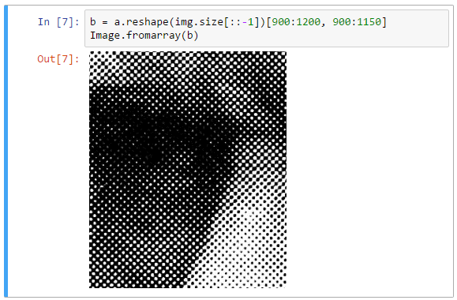
Просматривать и сохранять
В Jupyter Notebook, если изображение типа Image является последней строкой ячейки, оно отрисовывается автоматически прямо на странице

Slide 18
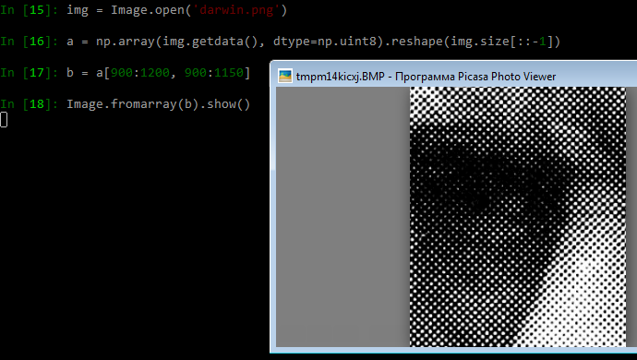
Просматривать и сохранять
В консоли можно вызывать метод .show() объекта Image для показа в стандартном средстве просмотра (на картинке Picasa Photo Viewer):

Slide 19
Сохранять
In [19]: newpic = Image.fromarray(b)
In [20]: newpic.mode = 'L'
In [21]: newpic.save('newpic.png')

Slide 20
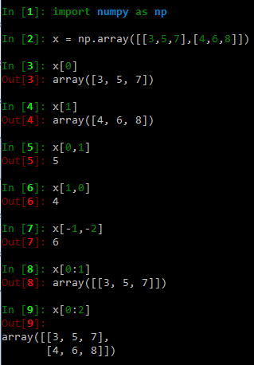
Ломти(slice)

Slide 21
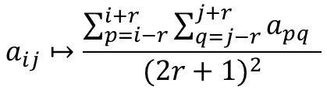
Простое равномерное усреднение
 | j - r | j - 2 | j - 1 | j | j + 1 | j + 2 | j + r
 |  |  |  |  |  |  |  | i – 3
 |  |  |  |  |  |  |  | i – 2
 |  |  |  |  |  |  |  | i -1
 |  |  |  | a[i,j] |  |  |  | i
 |  |  |  |  |  |  |  | i + 1
 |  |  |  |  |  |  |  | i + 2
y |  |  |  |  |  |  |  | i + r
 | x
$$a_{ij}↦\frac{\sum_{p=i−r}^{i+r}{\sum_{q=j−r}^{j+r}{a_{pq}}} }{{(2r+1)}^{2}}$$
На картинке r = 3, сумма включает три нуля и остальные 46 значений равны 255
сред = (0+46*255)/49 ≈ 239
Что происходит на краях, например i=1? Так как строки -2 не существует, среднее содержит меньше слагаемых

Slide 22
Равномерно усредняющее размытие, Питон
from PIL import Image
import numpy as np
def blur_py(img, r):
w, h = img.size
a = np.array(img.getdata(), dtype=np.uint8)\
.reshape(h, w)
b = np.zeros((h,w), dtype=np.uint8)
for i in range(h):
for j in range(w):
s = 0.
up, bt = max(i-r,0), min(i+r+1,h)
lf, rt = max(j-r,0), min(j+r+1,w)
n = (bt-up)*(rt-lf)
for y in range(up,bt):
for x in range(lf,rt):
s += a[y,x]
b[i,j] = s / n
return Image.fromarray(b)

Slide 23
Питоновский for = МЕДЛЕННО, циклы надо прятать в numpy-вызовы

Slide 24
Равномерно усредняющее размытие, среднее в numpy
from PIL import Image
import numpy as np
def blur_np(img, r):
w, h = img.size
a = np.array(img.getdata(), dtype=np.uint8)\
.reshape(h, w)
b = np.zeros(a.shape, dtype=np.uint8)
for i in range(h):
for j in range(w):
up, bt = max(i-r,0), min(i+r+1,h)
lf, rt = max(j-r,0), min(j+r+1,w)
b[i,j] = np.average(a[up:bt,lf:rt])
return Image.fromarray(b)

Slide 25
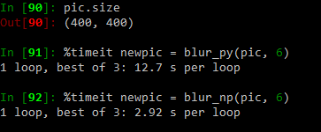
Скорость
4x ускорение
Но 3 с на 400x400 – все равно медленно
Внешние for'ы остались в Питоне

Slide 26
Полностью в numpy? (необяз)
 |  |  | 1 | 2 | 3
 |  |  | 4 | 5 | 6
 |  |  | 7 | 8 | 9
 |  | 1 | 2 | 3
 |  | 4 | 5 | 6
 |  | 7 | 8 | 9
Наплевав на корректность на краях, можно представлять суммы по квадратику как суммирование по вертикали стопки, в которой каждый элемент получен сдвигом в пределах квадратика {–r ,+r}
sum
 | 1 | 2 | 3
 | 4 | 5 | 6
 | 7 | 8 | 9
 |  | 1 | 2 | 3
 |  | 4 | 5 | 6
 |  | 7 | 8 | 9
 |  |  | 1 | 2 | 3
 |  |  | 4 | 5 | 6
 |  |  | 7 | 8 | 9
 |  | 1 | 2 | 3
 |  | 4 | 5 | 6
 |  | 7 | 8 | 9
 | 1 | 2 | 3
 | 4 | 5 | 6
 | 7 | 8 | 9

Slide 27
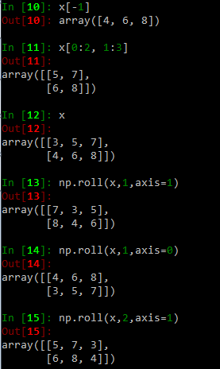
Циклический сдвиг (roll)

Slide 28
Окаймление (padding)
In [21]: x = np.array([[1,2,3], [4,5,6],[7,8,9]])
In [22]: np.pad(x,1,'constant', constant_values=0)
array([[0, 0, 0, 0, 0],
[0, 1, 2, 3, 0],
[0, 4, 5, 6, 0],
[0, 7, 8, 9, 0],
[0, 0, 0, 0, 0]])
In [23]: np.pad(x,(1,0),'constant', constant_values=0)
array([[0, 0, 0, 0],
[0, 1, 2, 3],
[0, 4, 5, 6],
[0, 7, 8, 9]])
In [24]: np.pad(x,((1,0),(0,0)), 'constant',constant_values=0)
array([[0, 0, 0],
[1, 2, 3],
[4, 5, 6],
[7, 8, 9]])
In [25]: np.pad(x,((1,0),(0,1)),'constant', constant_values=0)
array([[0, 0, 0, 0],
[1, 2, 3, 0],
[4, 5, 6, 0],
[7, 8, 9, 0]])
In [26]: np.pad(x,((1,0),(0,0)),'edge')
array([[1, 2, 3],
[1, 2, 3],
[4, 5, 6],
[7, 8, 9]])
In [27]: np.pad(x,((0,0),(0,1)),'edge')
array([[1, 2, 3, 3],
[4, 5, 6, 6],
[7, 8, 9, 9]])

Slide 29
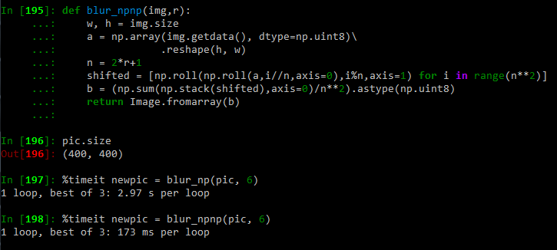
Равномерно усредняющее размытие, полностью numpy
В 17 раз быстрее, но на краях неправильно

Slide 30
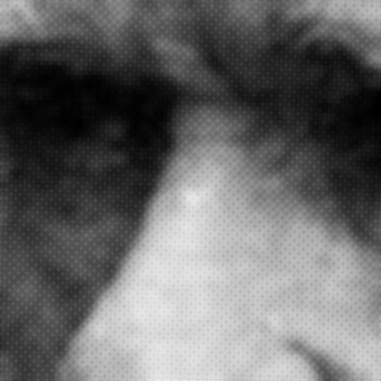
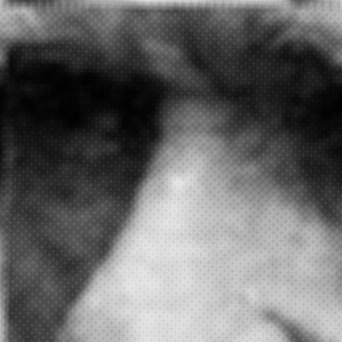
py+np vs np+np

Slide 31
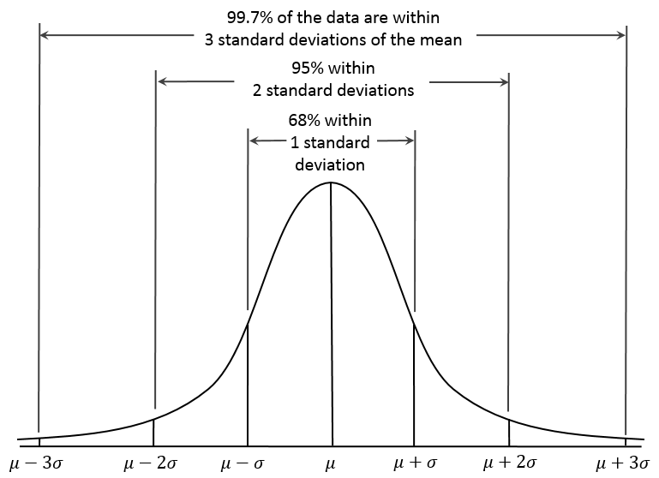
Гауссово размытие
Усредняет пиксели изображения при помощи нормального распределения

Slide 32
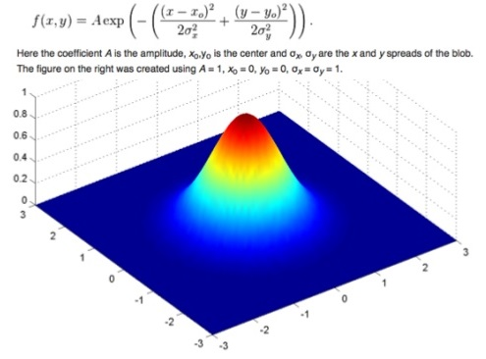
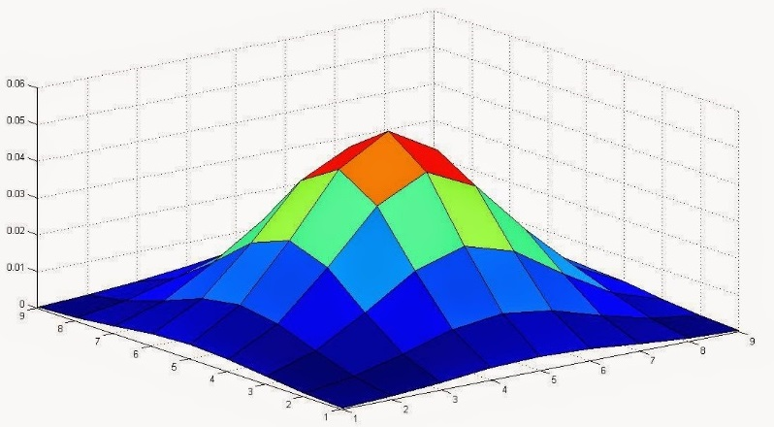
Дискретное гауссово усреднение?
Значения берутся только до ±r, где сигма берется как 0.38r, дальше считаются нулями
Нормируются так, что сумма в квадрате ±r равна 1

Slide 33
Дискретное гауссово усреднение
Пример для r=3, σ = 0.38*3 = 1.14
Сумма = 1
Симметрично
Максимальное ( в центре) больше минимального (по углам) в ≈1000 раз
Эти числа – множители, веса́, на которые умножаем пиксели в квадрате и складываем = каждый пиксель заменяем на взвеш. среднее квадратика с центром в нем
0,00012 | 0,00083 | 0,00262 | 0,00385 | 0,00262 | 0,00083 | 0,00012
0,00083 | 0,00566 | 0,01794 | 0,02636 | 0,01794 | 0,00566 | 0,00083
0,00262 | 0,01794 | 0,05691 | 0,08361 | 0,05691 | 0,01794 | 0,00262
0,00385 | 0,02636 | 0,08361 | 0,12284 | 0,08361 | 0,02636 | 0,00385
0,00262 | 0,01794 | 0,05691 | 0,08361 | 0,05691 | 0,01794 | 0,00262
0,00083 | 0,00566 | 0,01794 | 0,02636 | 0,01794 | 0,00566 | 0,00083
0,00012 | 0,00083 | 0,00262 | 0,00385 | 0,00262 | 0,00083 | 0,00012

Slide 34

Цель работы
Создать программу, которая зачитывает изображение и сохраняет результат обработки гауссовым фильтром в квадрате от –r до +r, где параметр σ равен 0,38r:
ЗАПРЕЩАЕТСЯ использовать готовые функции фильтрации (например, в PIL есть ImageFilter.BLUR)
РАЗРЕШАЕТСЯ использовать numpy-функции и пренебрегать эффектами на краях изображения

